Slide 1

Ryla weekend 2016
Margriet Broersen & Pim Heemskerk
Notes:
Margriet

Slide 2
Wie zijn wij?
Margriet Broersen
  Geneeskunde (Universiteit Leiden)
  Studentenleven (A.L.S.V. Quintus)
  Tennis en hardlopen
Pim Heemskerk
  Waterbouwkunde (TU Delft)
  Afstudeerstage (Royal HaskoningDHV, Rotterdam)
  Studentenleven (D.S.R.V. Laga)
  Hockey (Hisalis, Lisse)
Notes:
Margriet
Pim

Slide 3
Wat is Ryla?
Wie: Studenten en young professionals
(Bijna) afgeronde HBO of WO studie
Wat: Ontdekken en ontwikkelen van individuele leiderschapskwaliteiten
Waar: Edith Stein College, Den Haag
Waarom: Pim: Op “knooppunt” in leven
Margriet: Open voor ontwikkeling
Notes:
Pim

Slide 4
Hoe werd het weekend in gedeeld?
Vrijdagavond: Kennismaken
Zaterdag ochtend: Reflectie
Zaterdag middag: Vooruit kijken
Zaterdag avond: Ontspannen
Zondag ochtend: Creatief ontspannen
Notes:
Pim

Slide 5

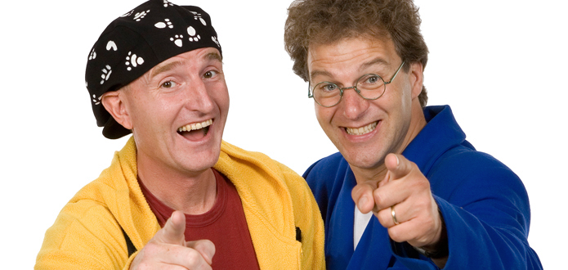
Vrijdagavond
Inleiding Ryla & Rotaract
Inleidende spreker Gert-Jan van de Ende (Bobbie)
  “Toeval in eigen hand”
  “Degene met de meeste keuzes wint altijd”
  “De juiste keuze dient zich vaak vanzelf aan”
  Keuzes maken met je buik (het bobbie buik gevoel)
Notes:
Pim
Pad van zijn vader: Fietsenmaker
Pad van zijn opleiding: Nederlands docent
Pad van zijn keuze: Bobbie
Kennismakingsspel

Slide 6
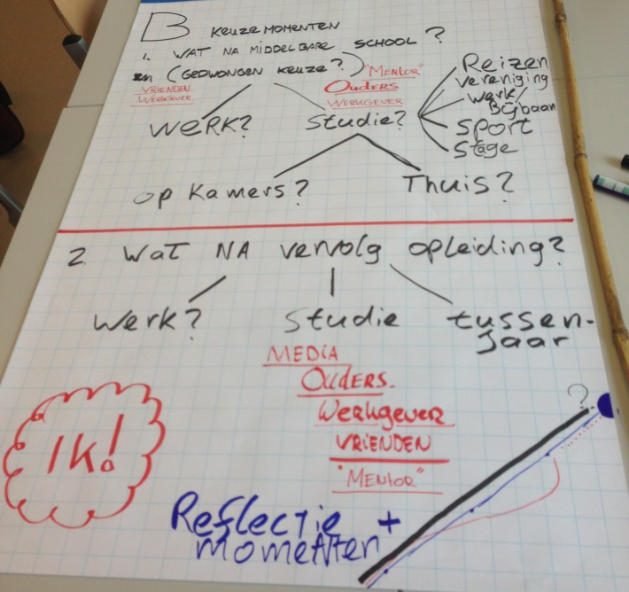
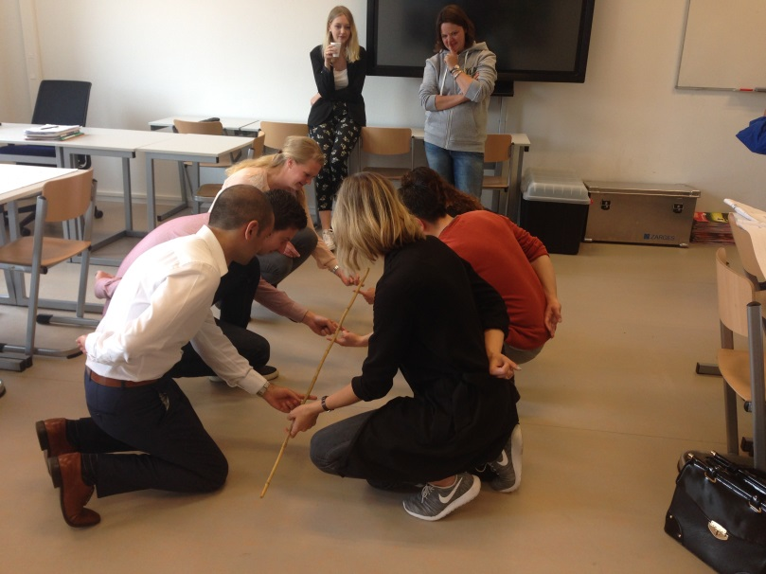
Zaterdagochtend
Reflectie
Keuze momenten & knooppunten
Omgevingsfactoren
Persoonlijke kwaliteiten
Notes:
Margriet

Slide 7
Zaterdagmiddag
Vooruit kijken
DISCON D1600
Interview een Rotarian
Netwerkborrel
Notes:
Margriet

Slide 8
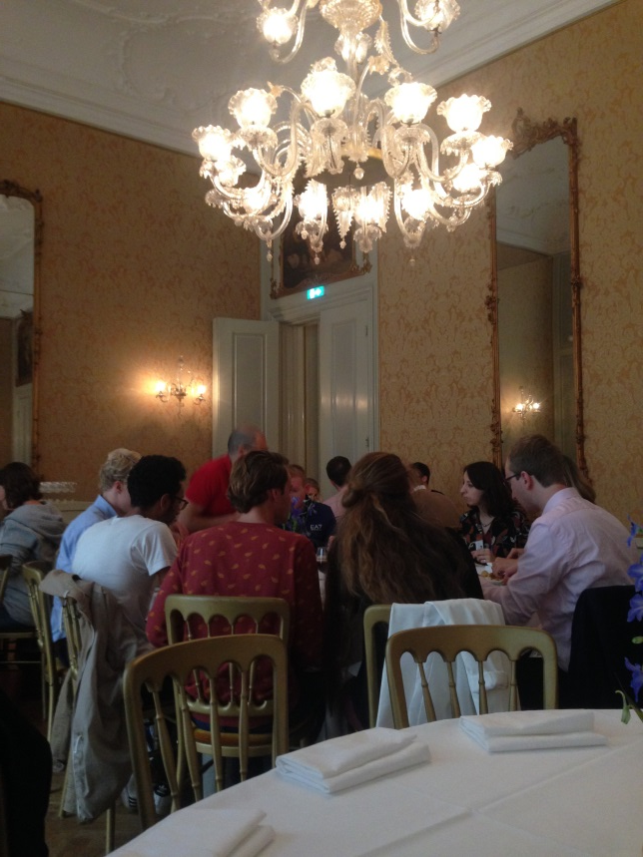
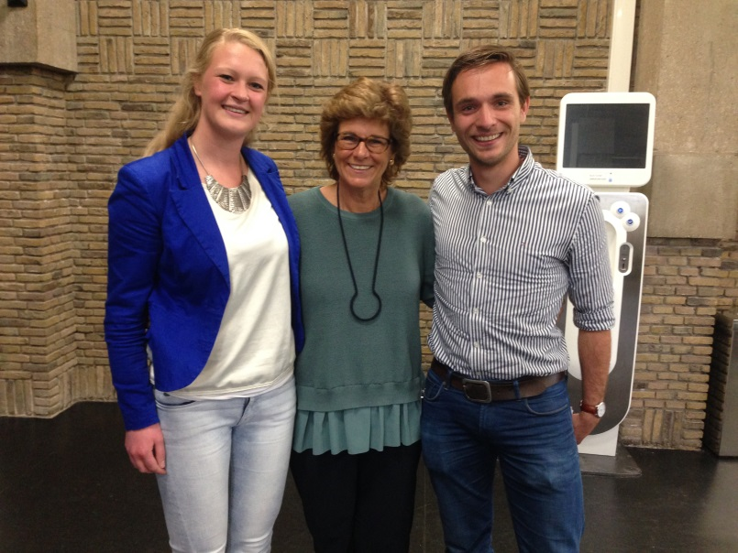
Zaterdagavond
Diner
  Gouverneur (Martje van der Brug)
  Tweede kamer lid (Salima Belhaj, D66)
Notes:
Margriet

Slide 9
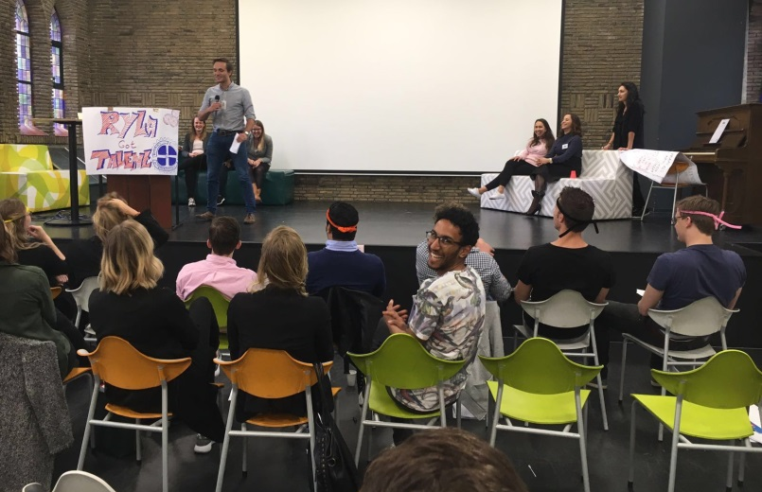
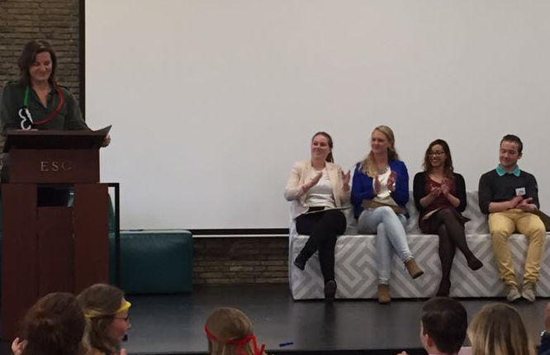
Zondagochtend
Creatief programma:
  Beeld uit wat je dit weekend geleerd hebt
    Documentaire
    Reclame
    Lied
    Film scene
    Talkshow
    Talentshow
Notes:
Pim

Slide 10
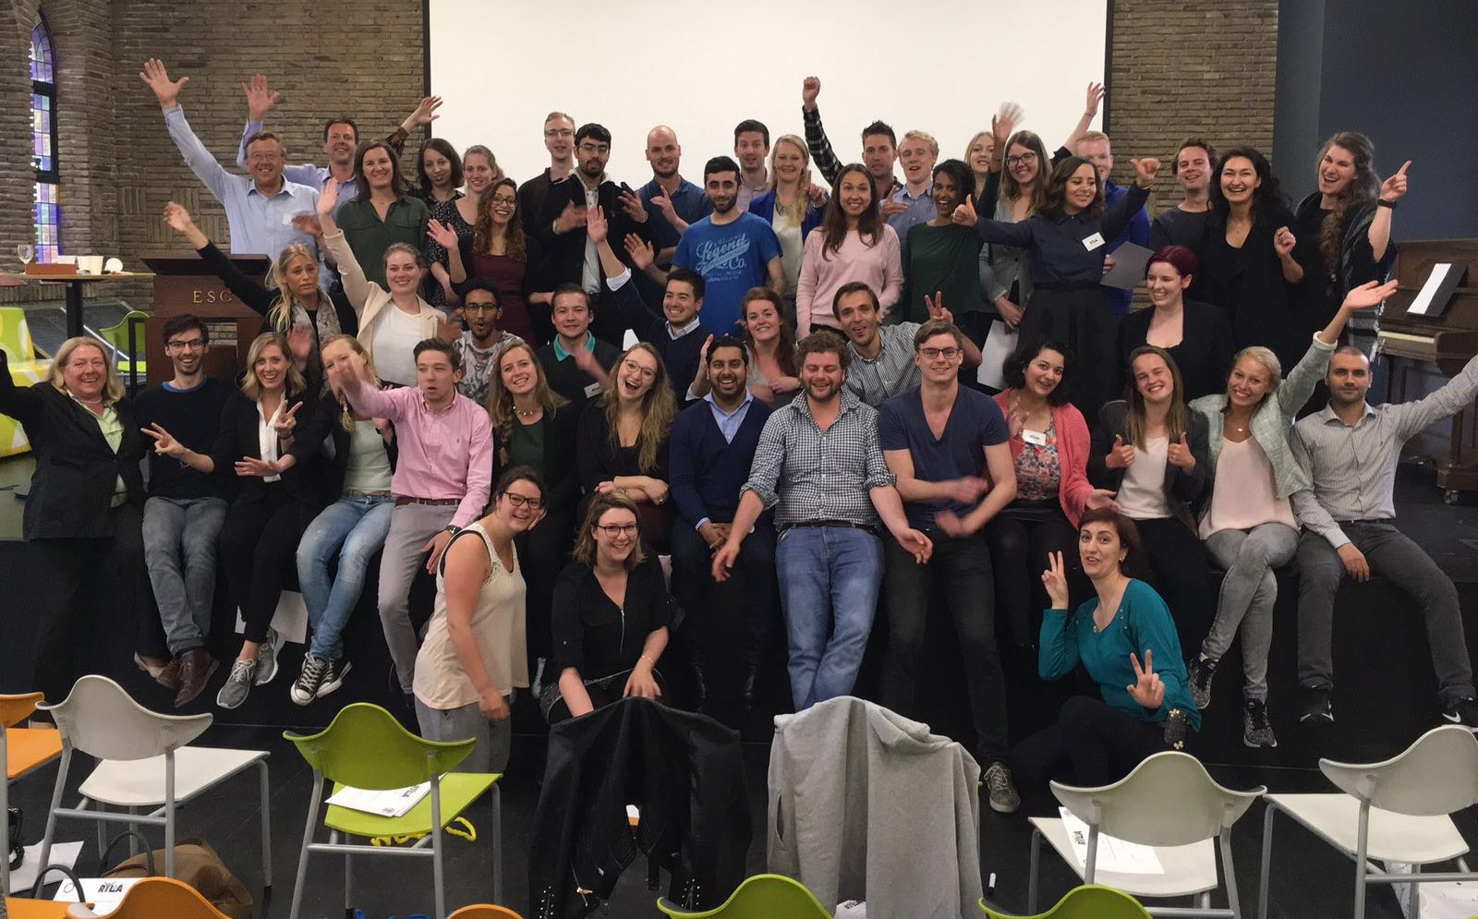
Hoe nu verder?
Notes:
Pim
Margriet

